Slide 1
Декларація прав глухих дітей

Slide 2
Як ви думаєте:
коли дитина народжується –
в неї вже є права?

Slide 3
Чи є права у
глухої людини?

Slide 4
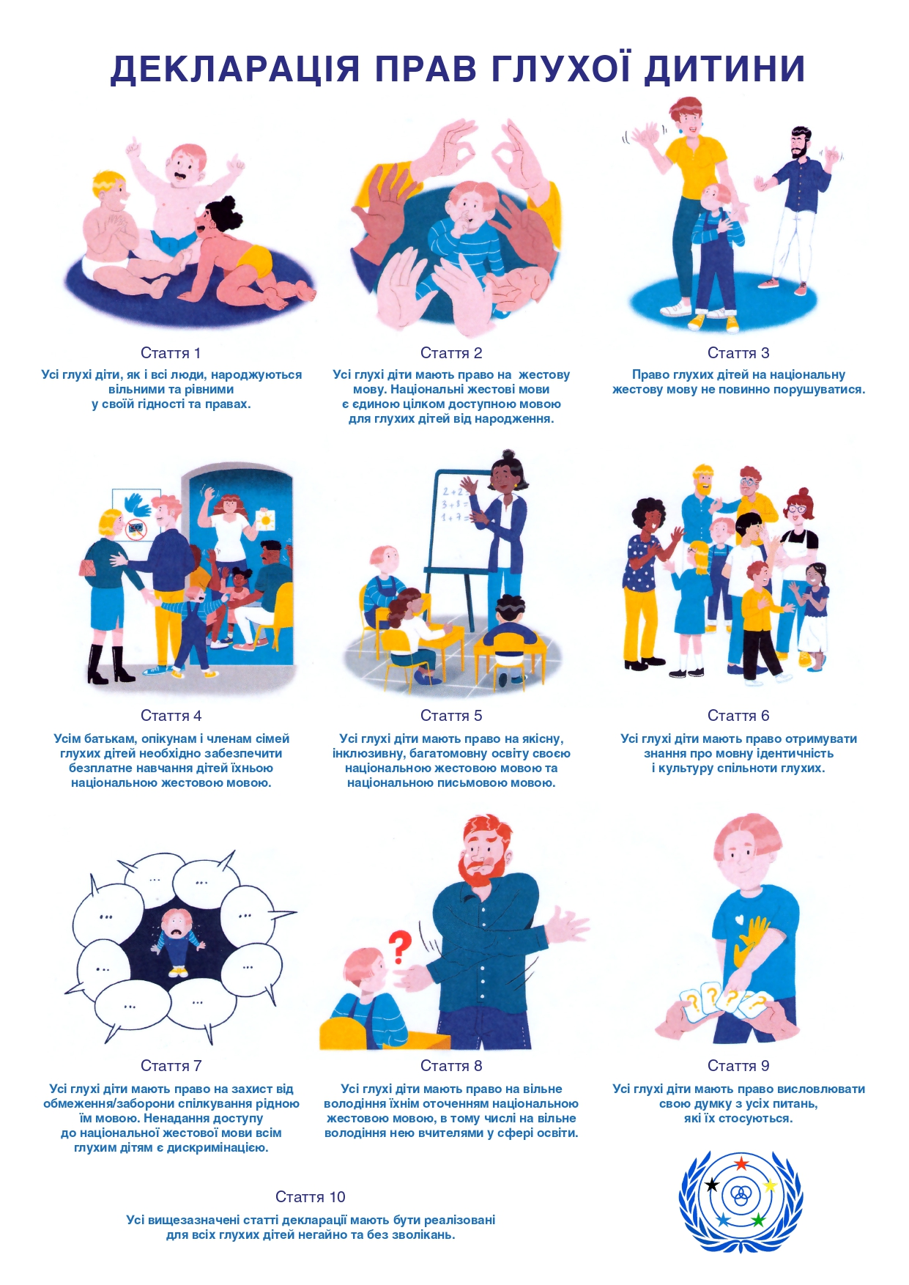
В липні 2023 року Всесвітня федерація глухих затвердила Декларацію прав глухої дитини

Slide 5
Будь-яка дитина, глуха чи з нормальним слухом народжується вільною та рівною у свої гідності та правах
Дуже часто чуємо – батьки, бажаючи дитині кращого - надівають дитині слухові апарати або роблять операції по встановленню кохлеарних імплантів.
І це не вважається порушенням прав дитини

Slide 6
Відповідь:
Батьки є законними представниками своїх малолітних (до 14 років) та неповнолітних (до 18 років) дітей. І є закон України, який зобов’язує батьків піклуватися про здоров’я дитини, її фізичний, духовний та моральний розвиток.
Але це все має бути обґрунтованими медичними показаннями, оцінені ризики та готовність постійно проводити з дитиною реабілітаційні заходи.
Це відповідальність батьків.

Slide 7
Будь – яка дитина має право спілкуватись жестовою мовою з народження.
Дуже часто буває, що батьки вирішують, що дитині краще вчитись говорити, нехтуючи тим, що є ще жестова мова. Наукові дослідження вже довели, що білінгвізм – вільне володіння жестовою мовою та письмовою мовою сприяє найкращому розвитку дитині.

Slide 8
Діти мають право вільно спілкуватись жестовою мовою
Тригер глухої людини – сімейні посиденьки, якщо батьки не вміють спілкуватись з ним

Slide 9
Батьки мають вивчати жестову мову
Але на жаль, у нас держава ще не готова забезпечувати безплатним навчанням жестовою мовою батьків глухих дітей.

Slide 10
Діти мають право на освіту українською жестовою мовою
Повноцінна освіта жестовою мовою – це найкраще у житті глухої людини.
Питання до глухих студентів - ви з цим згодні?
Але! Крім української жестової мови глухі діти мають знати письмову мову.

Slide 11
А ви її знаєте? Перевіримо?
Право людини
Булінг
Дрон
Легка промисловість
Слава Україні!

Slide 12
Діти мають право бути долученим до культури глухих
Які культурні особливості ви знаєте?
Жестова мова
Історія глухих
Художнє та театральне мистецтво глухих
Особливості життя глухої людини (світловий дзвоник, вібрації, брати друга на заходи тощо)

Slide 13
Ще раз – глухі діти мають мати вільний доступ до жестової мови
Питання до студентів –
ви себе як себе ідентифікуєте:
глуха людина чи особа з порушеннями слуху?

Slide 14
Педагоги мають знати жестову мову

Slide 15
Як і будь-яка дитина, глуха дитина має право бути почутою.
Питання до майбутніх перекладачів жестової мови на майбутнє –
«Ви не зрозуміли маленьку дитину – що ви будете робити?»

Slide 17
Маленька порада…. На сайті УТОГ є вагон і малесенький візочок корисної інформації

Slide 18
Ви всі молодчинки! Дякую за увагу!

